Slide 2
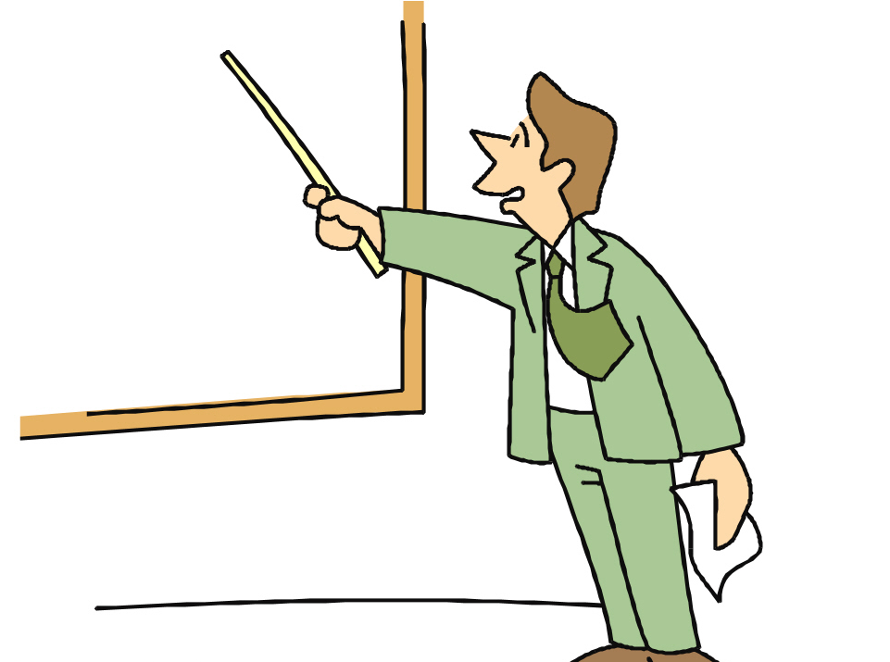
Kiểm tra bài cũ

Slide 3
Câu hỏi kiểm tra 1
Hãy nêu biểu hiện của mắt cận và cách khắc phục mắt cận?
Đáp án
Biểu hiện của tật cận thị: Mắt cận nhìn rõ những vật ở gần nhưng không nhìn rõ những vật ở xa.
Để khắc phục tật cận thị mắt phải đeo kính cận là thấu kính phân kì để nhìn rõ những vật ở xa.

Slide 4
Câu hỏi kiểm tra 2
Biết tiêu cự của kính cận bằng khoảng cách từ mắt đến điểm cực viễn của mắt. Thấu kính nào trong bốn thấu kính dưới đây có thể làm kính cận?
A
Thấu kính hội tụ có tiêu cự 5cm.
B
Thấu kính phân kì có tiêu cự 5cm.
C
Thấu kính hội tụ có tiêu cự 40cm.
D
Thấu kính phân kì có tiêu cự 40cm.
D
Thấu kính phân kì có tiêu cự 40cm.

Slide 5
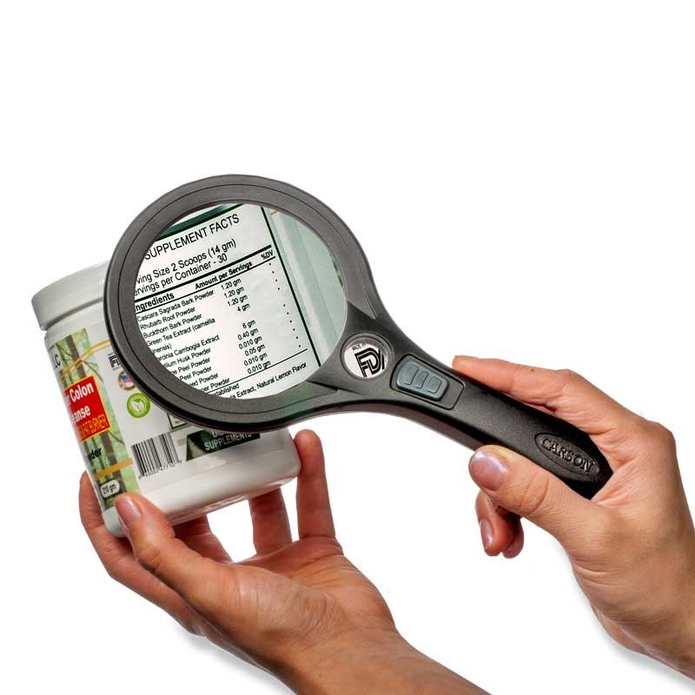
Bài 50
KÍNH LÚP
工作详情
Chương trình vật lí 9

Slide 6
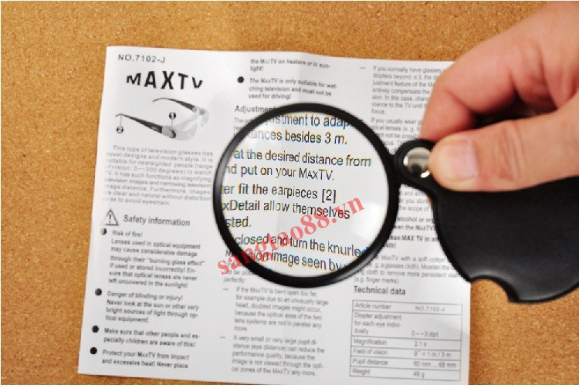
PHẦN 1: KÍNH LÚP LÀ GÌ?

Slide 7
PHẦN 1: KÍNH LÚP LÀ GÌ?
Cấu tạo
Vành đỡ kính
Thấu kính
Cán kính
?
Hãy quan sát kính lúp và cho biết kính lúp là thấu kính loại gì?

Slide 8
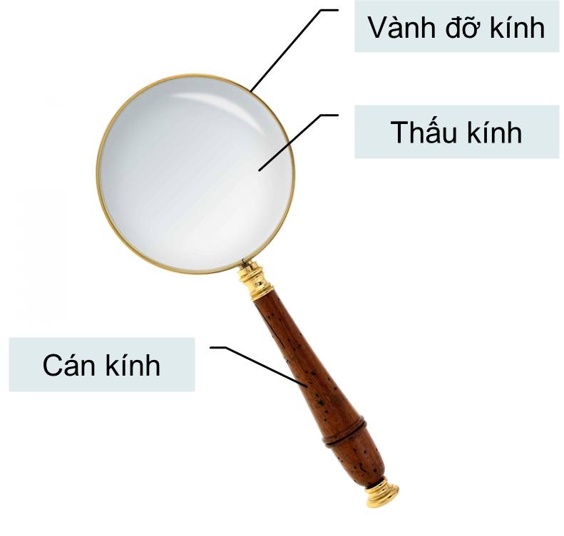
PHẦN 1: KÍNH LÚP LÀ GÌ?
Cấu tạo
Kính lúp là một thấu kính hội tụ có tiêu cự ngắn

Slide 9
PHẦN 1: KÍNH LÚP LÀ GÌ?
?
Kính lúp dùng để làm gì?

Slide 10
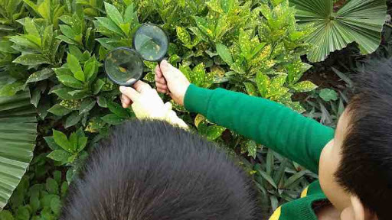
PHẦN 1: KÍNH LÚP LÀ GÌ?
Kính lúp dùng để làm gì?
Kính lúp được dùng để quan sát các vật nhỏ.

Slide 11
PHẦN 1: KÍNH LÚP LÀ GÌ?
Hãy cho biết số bội giác được kí hiệu là gì và được ghi như thế nào?
?
Mỗi kính lúp có một số bội giác, kí hiệu là G và được ghi bằng các con số như: 2x; 3x; 5x; ...

Slide 12
PHẦN 1: KÍNH LÚP LÀ GÌ?
Dựa vào thông tin trong SGK, hãy cho biết mối liên hệ giữa số bội giác của một kính lúp và ảnh của vật khi quan sát qua kính lúp?
?
Kính lúp có số bội giác càng lớn khi quan sát một vật thì sẽ thấy ảnh càng lớn.

Slide 13
PHẦN 1: KÍNH LÚP LÀ GÌ?
Dựa vào thông tin trong SGK, hãy cho biết mối liên hệ giữa tiêu cự f và số bội giác G của một kính lúp?
?
Hệ thức giữa số bội giác G và tiêu cự f (đo bằng xenximet) của một kính lúp là:

Slide 14
Hoạt động nhóm
Hướng dẫn làm thí nghiệm kiểm chứng mối liên hệ giữa số bội giác của một kính lúp và ảnh của vật khi quan sát qua kính lúp.
B1. Cầm cố định vị trí của kính lúp có số bội giác 1,5x để quan sát ảnh của vật nhỏ đặt trên mặt bàn.
B2. Thay kính lúp có số bội giác 3x vào vị trí của kính lúp có số bội giác 1,5x và tiếp tục quan sát ảnh của vật nhỏ đặt trên bàn.
B3. Thay kính lúp có số bội giác 5x vào vị trí của kính lúp có số bội giác 3x và tiếp tục quan sát ảnh của vật nhỏ đặt trên bàn.
B4. Tính tiêu cự của các kính lúp trên; sắp xếp thứ tự vị trí của kính lúp cho ảnh từ nhỏ đến lớn khi quan sát cùng một vật.
Chú ý: Điền kết quả thí nghiệm vào phiếu học tập

Slide 15
Báo cáo kết quả hoạt động nhóm
Số bội giác (G) | 1,5X | 3X | 5X
Tiêu cự (f)
Thứ tự của kính lúp cho ảnh từ nhỏ đến lớn.
16,7cm
8,3cm
5cm
1
2
3

Slide 16
Báo cáo kết quả hoạt động nhóm
Số bội giác (G) | 1,5X | 3X | 5X
Tiêu cự (f)
Thứ tự của kính lúp cho ảnh từ nhỏ đến lớn.
16,7cm
8,3cm
5cm
1
2
3
Với cùng một vật quan sát thì kính lúp có số bội giác nhỏ cho ảnh ............... kính lúp có số bội giác lớn.
nhỏ hơn

Slide 17
PHẦN 1: KÍNH LÚP LÀ GÌ?
C1. Kính lúp có số bội giác càng lớn sẽ có tiêu cự ...................
càng ngắn
C2. Số bội giác nhỏ nhất của kính lúp là 1,5X. Vậy tiêu cự dài nhất của kính lúp là .................
16,7cm

Slide 18
PHẦN 1: KÍNH LÚP LÀ GÌ?
Dựa vào thông tin trong SGK, em hãy cho biết khi nói “Số bội giác của một kính lúp là 3X” điều đó cho biết gì?
?
“Số bội giác của một kính lúp là 3X” cho biết ảnh mà mắt thu được khi dùng kính lớn gấp 3 lần so với ảnh mà mắt thu được khi quan sát trực tiếp vật mà không dùng kính

Slide 19
PHẦN 1: KÍNH LÚP LÀ GÌ?
Vậy số bội giác của một kính lúp cho biết gì?
?
Số bội giác của một kính lúp cho biết ảnh mà mắt thu được khi dùng kính lớn gấp bao nhiêu lần so với ảnh mà mắt thu được khi quan sát trực tiếp vật mà không dùng kính.

Slide 20
KẾT LUẬN

Slide 21
KẾT LUẬN
Kính lúp là một thấu kính hội tụ có tiêu cự ngắn, dùng để quan sát những vật nhỏ.
Mỗi kính lúp có một số bội giác kí hiệu là G, được ghi bằng các con số như: 2x, 3x, 5x … Số bội giác của kính lúp cho biết ảnh mà mắt thu được khi dùng kính lúp lớn gấp bao nhiêu lần so với ảnh mà mắt thu được khi quan sát trực tiếp vật mà không dùng kính.
Dùng kính lúp có số bội giác càng lớn để quan sát một vật thì sẽ thấy ảnh càng lớn.
Hệ thức liên hệ giữa số bội giác G và tiêu cự f của một kính lúp: (f tính bằng đơn vị cm)

Slide 22
Anh ơi, sao em dùng kính lúp để quan sát mà không nhìn thấy cái gì hết !!
?

Slide 23
Em sử dụng kính lúp đúng chưa
?

Slide 24
Sử dụng kính lúp như thế nào. giúp em với

Slide 25
Phần 2: CÁCH QUAN SÁT VẬT NHỎ QUA KÍNH LÚP
Học sinh đọc thêm sách giáo khoa trang 134
B’
B
A’
F
A
F’
Ảnh của vật qua kính lúp: ảnh ảo, lớn hơn vật

Slide 26
?
PHẦN 3: VẬN DỤNG
C5. Em hãy kể một số trường hợp trong thực tế đời sống và sản xuất phải sử dụng đến kính lúp?
Quan sát những chi tiết nhỏ của một số con vật hay thực vật (Các bộ phận của côn trùng, các vân trên lá cây, các chi tiết của mặt cắt của rễ cây…)

Slide 27
?
PHẦN 3: VẬN DỤNG
C5. Em hãy kể một số trường hợp trong thực tế đời sống và sản xuất phải sử dụng đến kính lúp?
Đọc những chữ viết nhỏ.

Slide 28
?
PHẦN 3: VẬN DỤNG
C5. Em hãy kể một số trường hợp trong thực tế đời sống và sản xuất phải sử dụng đến kính lúp?
Quan sát những chi tiết nhỏ của một đồ vật (Các chi tiết trong: đồng hồ, mạch điện tử, bức tranh…)

Slide 29
?
PHẦN 3: VẬN DỤNG
C6. Em hãy đo tiêu cự của một kính lúp có độ bội giác đã biết và nghiệm lại hệ thức giữa G và f ?
Hướng dẫn
Đo tiêu cự của kính lúp tương tự như đo tiêu cự của thấu kính hội tụ ở bài thực hành tiết 51.
Kiểm tra bằng công thức

Slide 30
Trò chơi ô chữ

Slide 31
Trò chơi ô chữ
T
H
Ấ
U
K
Í
N
H
1
1
2
3
4
5
6
7
8
1
S
2
Ố
3
B
5
I
6
G
7
I
8
Á
C
4
9
2
Ộ
1
2
N
3
H
Ả
O
3
Ả
4
5
1
V
2
Ậ
3
T
5
H
6
4
Ỏ
4
N
L
Ớ
N
H
Ơ
N
5
1
2
3
4
5
6
1
T
I
2
3
U
C
5
6
6
Ê
4
Ự
P
H
Ư
Ơ
N
G
7
1
2
3
4
5
6
?
Từ còn thiếu trong câu sau là gì?
“Sử dụng tia tới đến quang tâm để vẽ ảnh của vật qua kính lúp thì tia này cho tia ló tiếp tục truyền thẳng theo ……. của tia tới.”
Kích thước ảnh của vật khi quan sát qua kính lúp như thế nào so với kích thước thật của vật?
Đây là một đại lượng vật lý cho biết độ lớn của ảnh khi quan sát vật qua kính lúp.
Đây là một dụng cụ làm bằng vật liệu trong suốt được giới hạn bởi 2 mặt cầu hoặc một mặt cầu và một mặt phẳng.
Đại lượng kí hiệu là f của thấu kính?
Mắt nhìn thấy gì của vật khi quan sát vật qua kính lúp?
Kính lúp dùng để quan sát những đối tượng nào?

